Slide 1
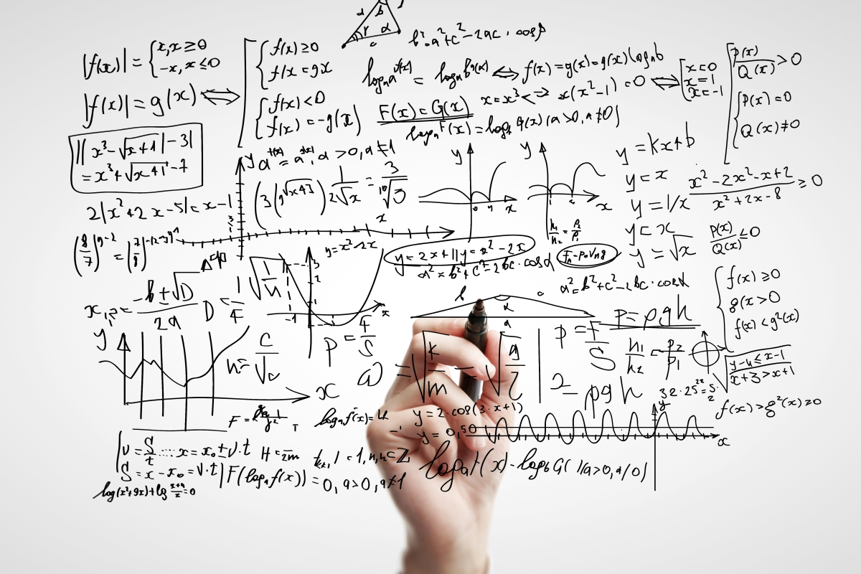
Equazioni Differenziali

Slide 2
Indice
Semplici equazioni differenziali in Matlab
Il problema di Cauchy
Equazioni nonlineari del primo ordine
Definizione di una Equazione DIfferenziale
Equazioni lineari del primo ordine
Equazioni lineari del secondo ordine
Di che parliamo?

Slide 3
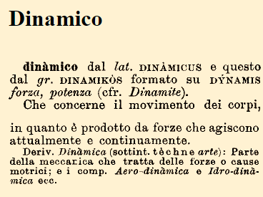
Cos’è la dinamica di un sistema?
Descrive il cambiamento di un sistema
La dinamica di un sistema è costitiota dalle relazioni matematiche che descrivono la sua evoluzione
Il libro delle mutazioni cinese, I Ching
http://www.sestopotere.it/iking/iking.html
Da non confondere con κίνημα (kinēma) da cui cinematica che descrive le relazioni di moto tra le parti di un sistema

Slide 4
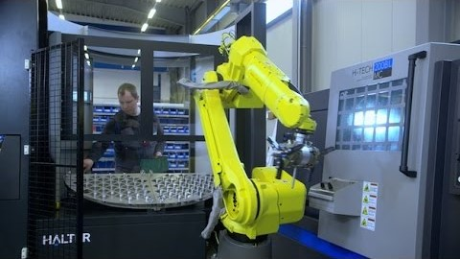
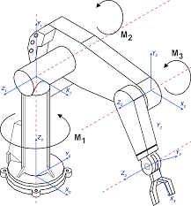
Esempio: un robot manipolatore
Per la cinematica bastano relazioni trigonometriche
Anche se per invertirla non è semplice
E per la dinamica?

Slide 5
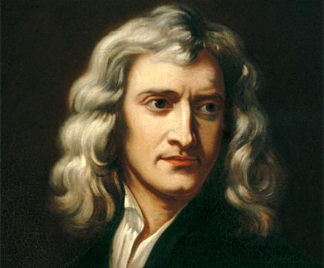


Methodus fluxionum et Serierum Infinitarum
Lo studio delle equazioni differenziali ha inizio in seguito all'introduzione del calcolo infinitesimale da parte di Newton e Leibniz nel diciassettesimo secolo.
Nel secondo capitolo del suo testo del 1671 Methodus fluxionum et Serierum Infinitarum, Isaac Newton focalizza il discorso su tre tipologie di equazioni differenziali di primo grado, di cui due ordinarie:
E una alle derivata parziali:
Di cui fornisce esempi e soluzioni ipotizzando che il termine noto sia esprimibile con una serie infinita

Slide 6
I Principia del 1687
Newton scoprì il metodo degli sviluppi in serie e il calcolo infinitesimale negli anni 1665-1666, e nel corso del decennio successivo stese almeno tre esposizioni esaurienti della nuova analisi.
Il De analisi (1669 ma pubb. 1671) fu fatto circolare fra gli amici, tra cui John Collins e Isaac Barrow, e lo sviluppo della serie infinita binomiale fu comunicato per lettera a Oldenburg e a Leibniz; ma Newton non fece nulla per pubblicare i suoi risultati, anche se sapeva che Gregory e Mercatore nel 1668 avevano divulgato le loro ricerche sugli sviluppi in serie.
La prima esposizione del calcolo infinitesimale che Newton abbia pubblicato apparve nei Philosophiae naturalis principia mathematica del 1687, il più ammirato trattato scientifico di tutti i tempi.

Slide 7
AlcunE semplici EQUAZIONI DIFFERENZIALI

Slide 8
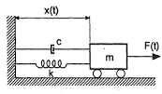

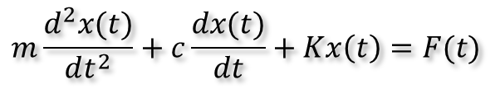
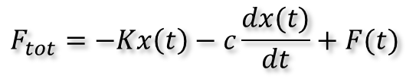
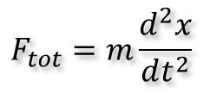
Massa molla smorzatore
Seconda legge di Netwon
Forza=massa ∙ accelerazione
$$F_{tot}=m\frac{d^{2}x}{dt^{2}}$$
$$m\frac{d^{2}x(t)}{dt^{2}}+c\frac{dx(t)}{dt}+Kx\left(t\right)=F(t)$$
$$F_{tot}=−Kx\left(t\right)−c\frac{dx(t)}{dt}+F(t)$$

Slide 9
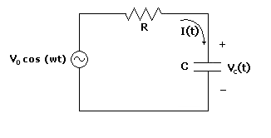




Circuito RC

Slide 10
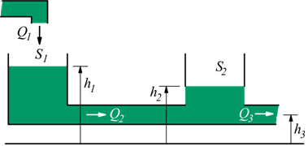
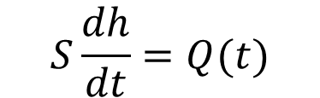
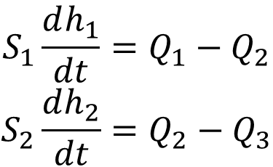
Doppio Serbatoio
$$S\frac{dh}{dt}=Q(t)$$
$$S_{1}\frac{dh_{1}}{dt}=Q_{1}−Q_{2}$$
$$S_{2}\frac{dh_{2}}{dt}=Q_{2}−Q_{3}$$
Q₂=sqrt(2*g*(h₁₋h₂))
Q₃=sqrt(2*g*(h₂–h₃))

Slide 11
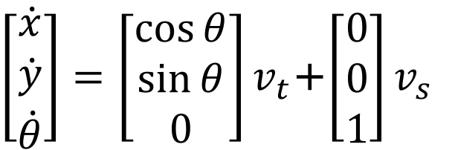
Modello cinematico Uniciclo
θ
y_{r}
x_{r}
Il modello non considera la dinamica (inerzie, coppie, …) ma solo le relazioni tra velocità e posizioni, quindi è un modello cinematico differenziale

Slide 12
Le equazioni differenziali

Slide 13
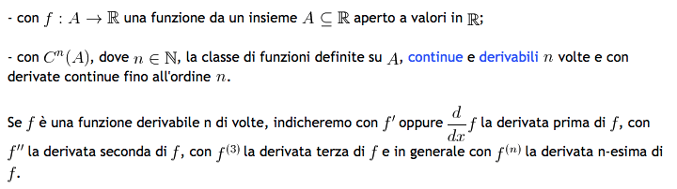
Equazioni differenziali ordinarie
Le equazioni differenziali ordinarie sono equazioni la cui incognita è una funzione e i cui termini sono le derivate della funzione stessa
Notazioni:

Slide 14


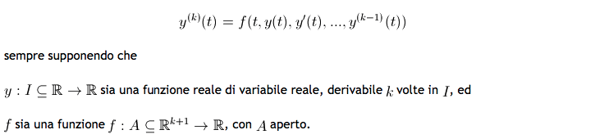
Equazioni differenziale ordinaria
Forma normale

Slide 15

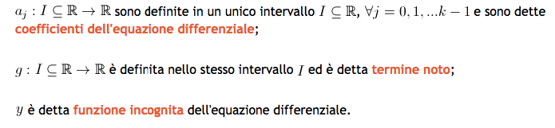
Equazioni differenziali lineari
1

Slide 16
Equazioni differenziali lineari casi particolari
Nel caso in cui i coefficienti a_{j}(t) siano costanti allora l’equazione si dirà a coefficienti costanti
M x’’(t)+ c x’(t) + K x(t) = F(t)
(massa-molla-smorzatore)
Se g(t)=0 l’equazione si dirà omogenea
M x’’(t)+ c x’(t) + K x(t) = 0
(massa-molla-smorzatore senza forza esterna)

Slide 17

Equazioni differenziali autonome
Le equazioni differenziali del secondo ordine autonome sono equazioni differenziali non lineari che, in forma normale, si presentano in questo modo:
In generale, le equazioni differenziali autonome non dipendono dalla variabile tempo
Le eq. non autonome hanno, ad esempio, coefficienti dipendenti dal tempo (un razzo che raggiunge la sua orbita e che consuma la sua massa)

Slide 18

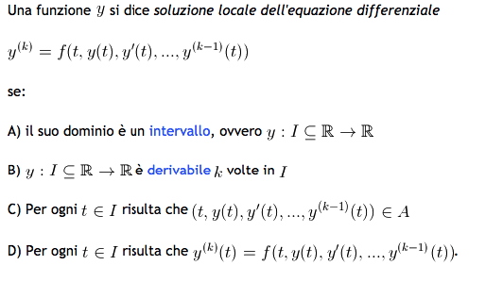
Soluzione locale

Slide 19
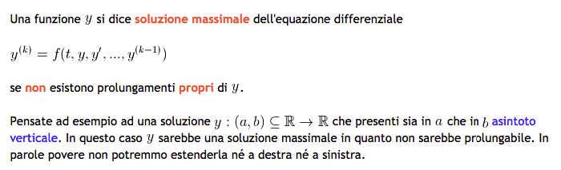
Soluzione massimale

Slide 20
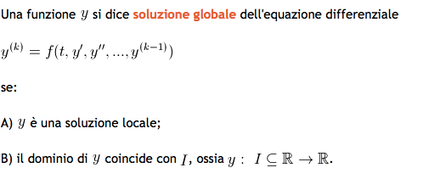
Soluzione globale

Slide 21
Il problema di cauchy

Slide 22
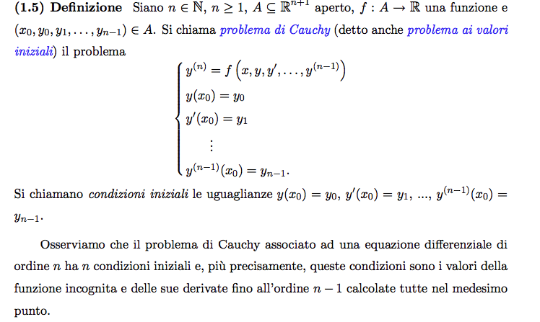
Problema di Cauchy

Slide 23
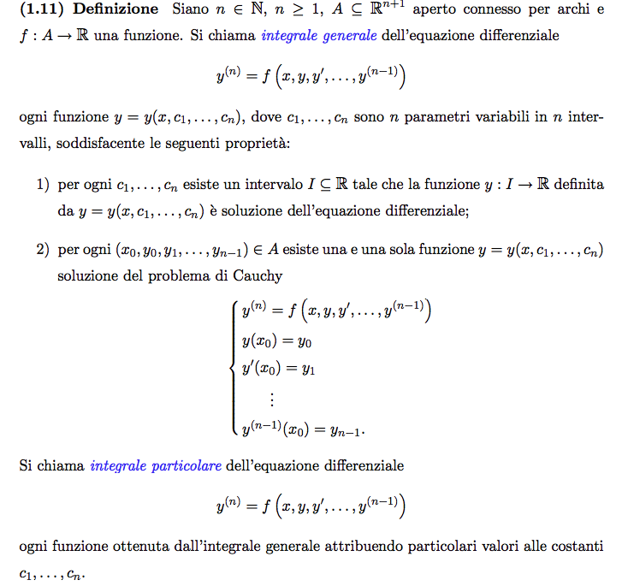
Integrale Generale e Particolare

Slide 24
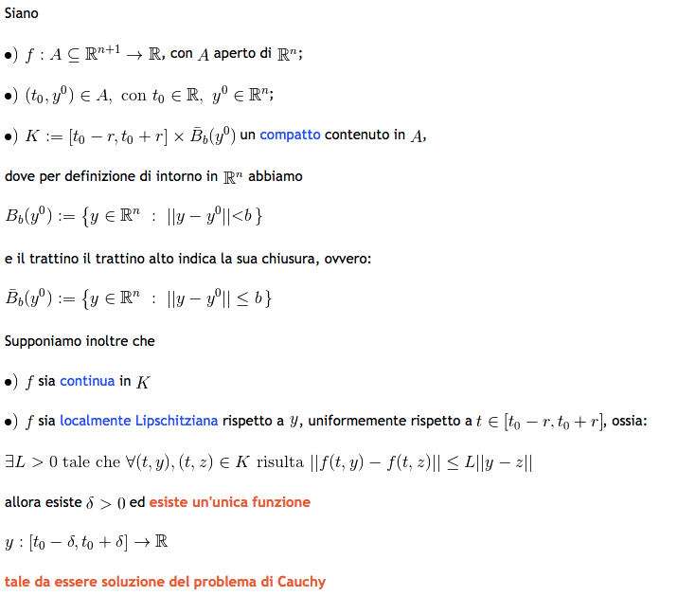
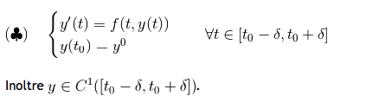
Esistenza e unicità locale di un problema di Cauchy (condizione sufficiente)
Se si elimina l’ipotesi di Lipshitzianità si potrebbe perdere l’unicità della soluzione

Slide 25
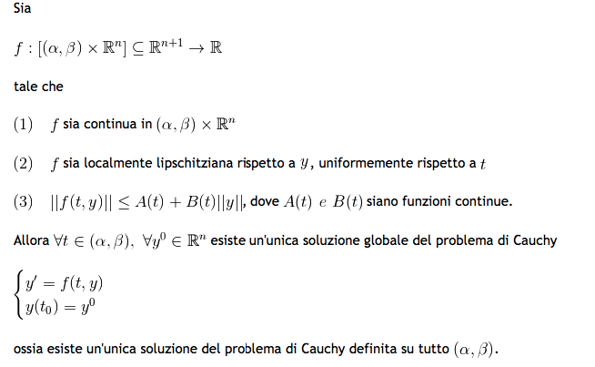
Esistenza e unicità globale soluzione PDC (condizioni sufficienti)

Slide 26
Equazioni non lineari del primo ordine

Slide 27
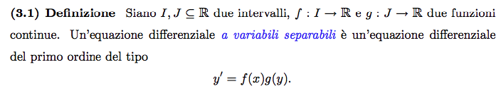
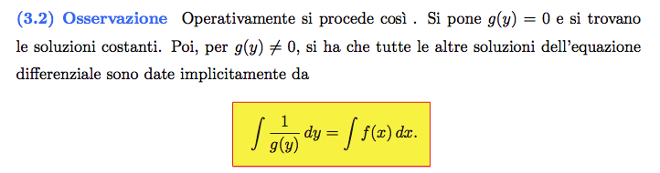

Equazioni differenziali a variabili separbili
$$y^{′}=\frac{dy}{dx}$$

Slide 28
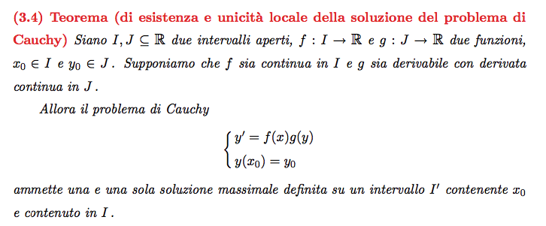
esistenza e unicità locale della soluzione del problema di Cauchy

Slide 29
Equazioni lineari del primo ordine

Slide 30
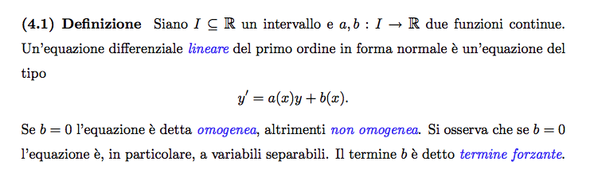
Equazioni differenziali lineari del primo ordine

Slide 31
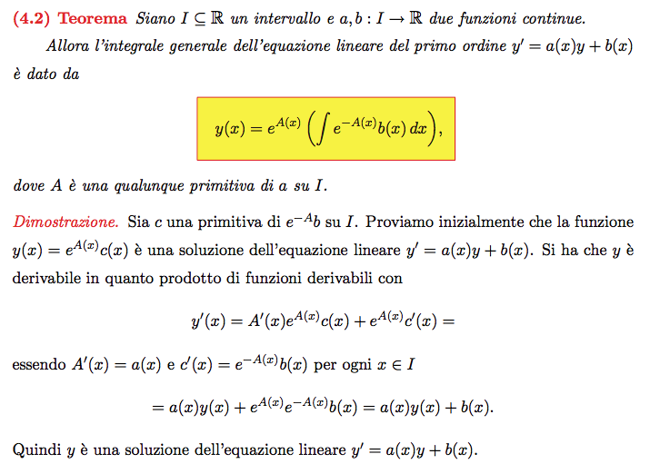
Soluzione equazioni differenziali lineari del primo ordine

Slide 32
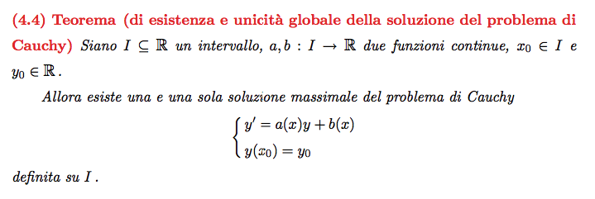
PDC per eq lineare primo ordine

Slide 33
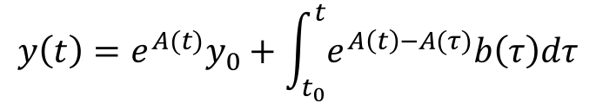
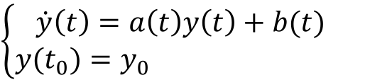
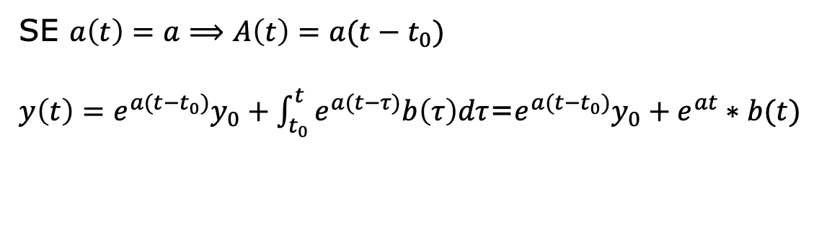
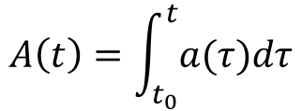
Soluzione PDC eq. diff primo ordine
$$\left\{\begin{matrix}\dot{y}\left(t\right)=a\left(t\right)y\left(t\right)+b(t) \\ y(t_{0}){=y}_{0 }\end{matrix}\right.$$
$$A\left(t\right)=\int_{t_{0}}^{t}{a(τ)dτ}$$
$$y\left(t\right)=e^{A(t)}y_{0}+\int_{t_{0}}^{t}{e^{A\left(t\right)−A(τ)}b\left(τ\right)dτ}$$
SE $a\left(t\right)=a⟹A\left(t\right)=a(t−t_{0})$
$y\left(t\right)=e^{a(t−t_{0})}y_{0}+\int_{t_{0}}^{t}{e^{a(t−τ)}b\left(τ\right)dτ}$=$e^{a(t−t_{0})}y_{0}+e^{at}∗b(t)$

Slide 34

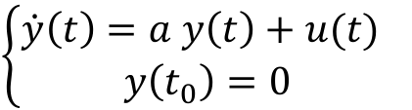
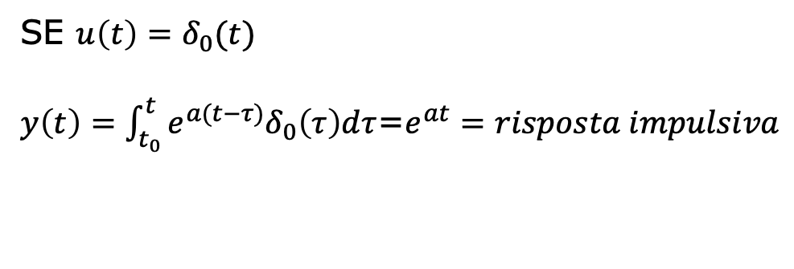

Risposta sistema del primo ordine
$$u(t)$$
$$y\left(t\right)=e^{at}∗u(t)$$
$$\left\{\begin{matrix}\dot{y}\left(t\right)=a y\left(t\right)+u(t) \\ y\left(t_{0}\right)=0\end{matrix}\right.$$
SE $u\left(t\right)=δ_{0}(t)$
$y\left(t\right)=\int_{t_{0}}^{t}{e^{a(t−τ)}δ_{0}\left(τ\right)dτ}$=$e^{at}=risposta impulsiva$

Slide 35
Equazioni lineari del secondo ordine

Slide 36
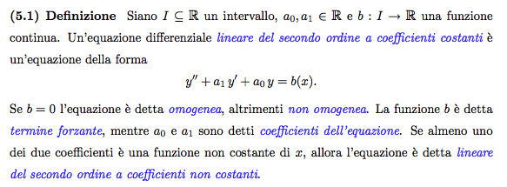
Equazioni differenziali omogenee del secondo ordine a coefficienti costanti

Slide 37
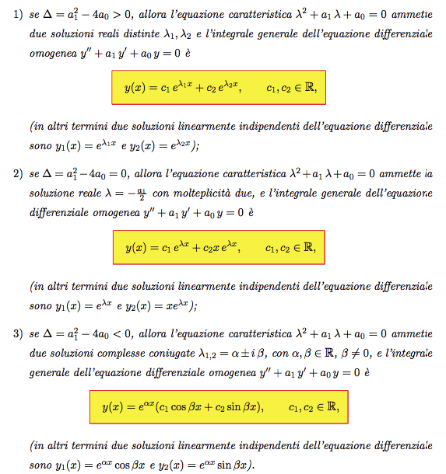
Soluzione equazioni differenziali omogenee a coefficienti costanti

Slide 38
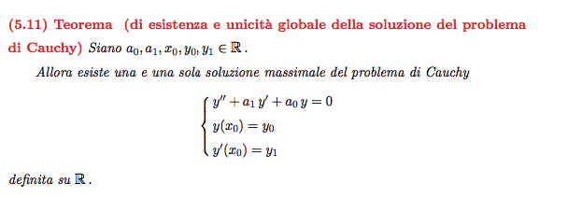
Esistenza e unicità del PDC

Slide 39
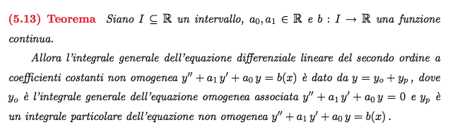
Equazioni differenziali non omogenee del secondo ordine

Slide 40
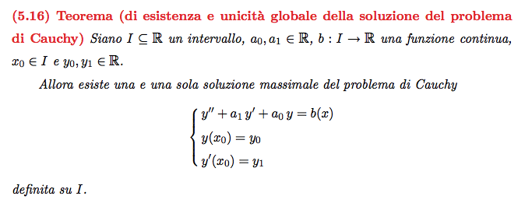
Esistenza e unicità del PDC per l’equazione differenziale del secondo ordine non omogenea

Slide 41
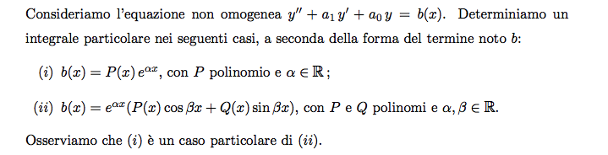
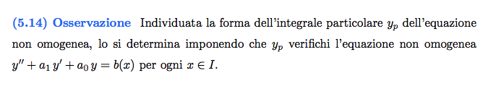
Ricerca di un integrale particolare dell’equazione non omogenea

Slide 42
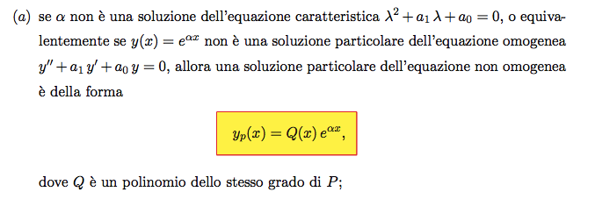

Slide 43
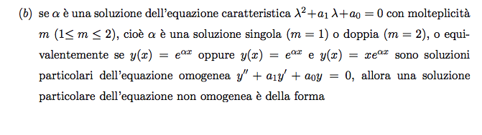
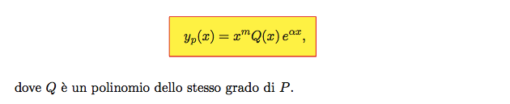

Slide 44

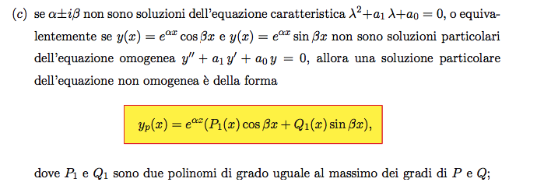

Slide 45
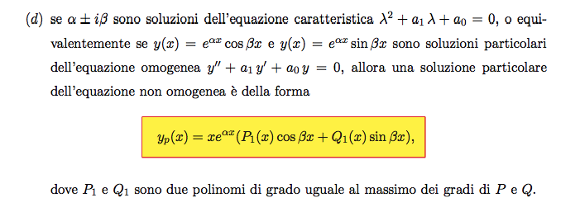

Slide 46
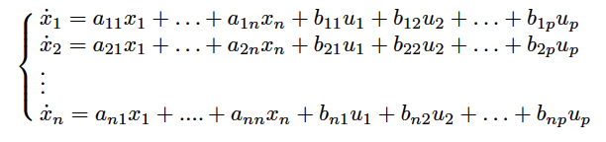


Sistemi di equazioni differenziali lineari

